Slide 1
흑색종 검출을 위한
피부병변 이미지 분류
Section4 Project
AI_05_이용욱

Slide 2
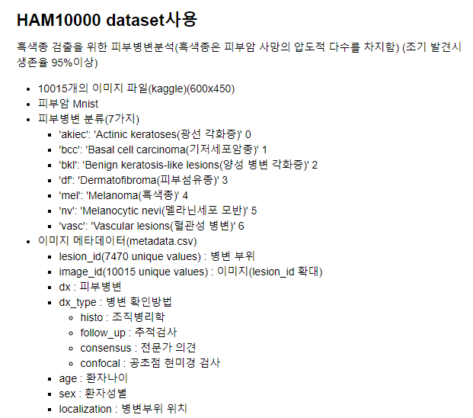
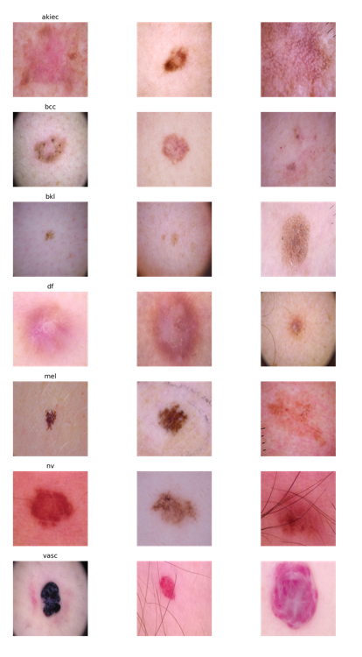
01
데이터 선정 및 이유
이미지 예시

Slide 3
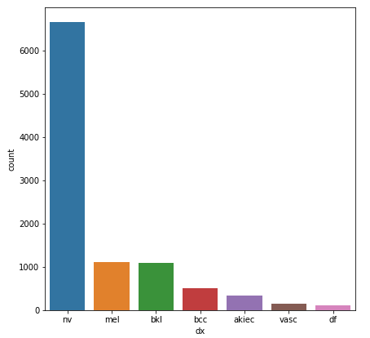
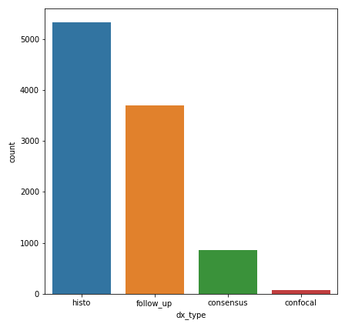
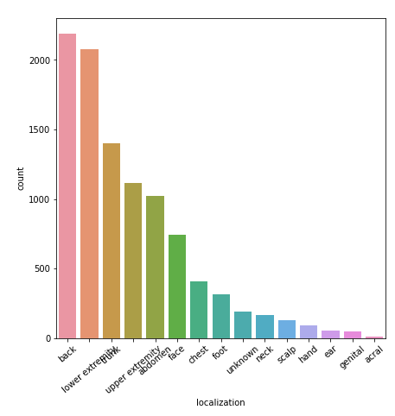
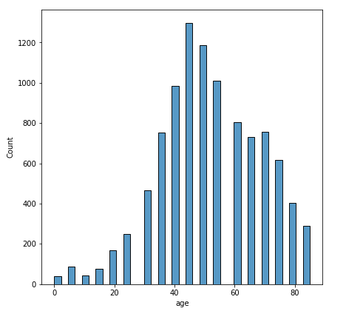
02
EDA
병변 종류
병변 확인방법
병변 위치
환자 나이

Slide 4
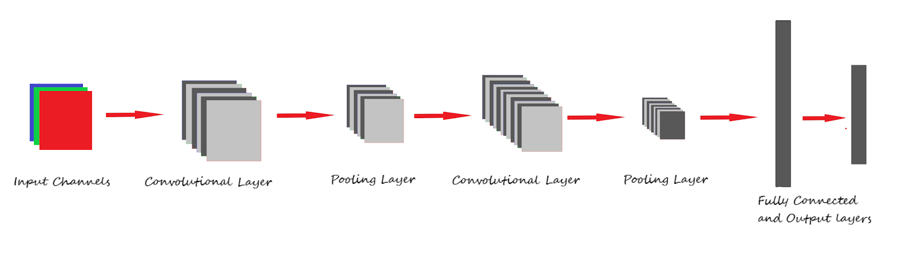
03
전처리 및 모델링
CNN
데이터 전처리
1. 결측치 제거
2. 정규화
3. 타겟 레이블 지정

Slide 5
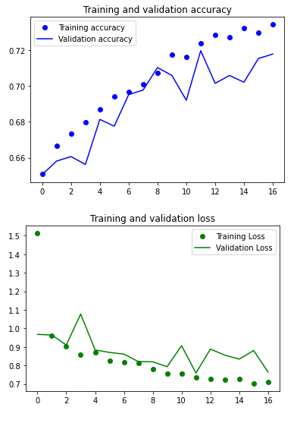
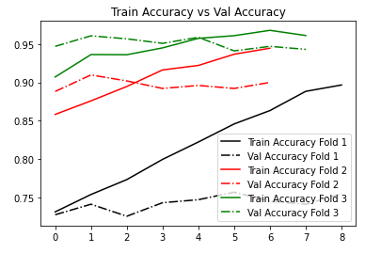
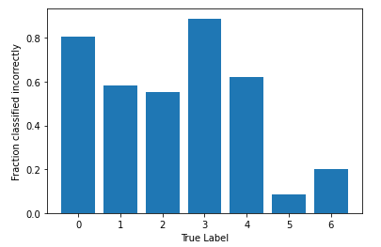
04
모델링 결과
Cross Validation
Loss : 0.7563
Acc : 0.7294
Acc : 0.7475

Slide 6
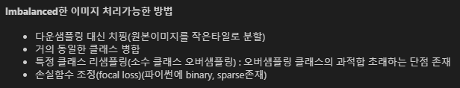
05
결론
▶모델
- 0.75~0.77정도의 정확도
▶활용방안
초기 피부질환 감별 및 예후 예측
의료뿐만 아니라 코스메틱(뷰티)분야에도 적용
▶한계점 및 발전 방향성
이미지 데이터의 불균형
데이터 추가 및 활용

